Slide 1

图神经网络 Introduction to Graph Neural Networks
主讲人：万瑶
wanyao@hust.edu.cn
2022年10月11日
所有材料均来自于网络，仅用于教学。本人不具备任何版权！

Slide 2
第六章 图神经网络的鲁棒性
Chapter 6. The Robustness of Graph Neural Networks

Slide 3
目录
图神经网络的鲁棒性
图对抗攻击
白盒攻击
灰盒攻击
黑盒攻击
图对抗防御
对抗训练
图净化
图结构学习

Slide 4
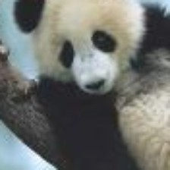
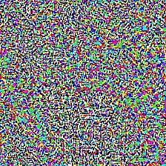

深度学习模型的鲁棒性
x
微小的扰动
x′
CNN模型
CNN模型
“熊猫”
“长臂猿”
Notes:
$\epsilon$

Slide 5
深度学习模型的鲁棒性
x
微小的扰动
x′
CNN模型
CNN模型
对抗攻击
“熊猫”
“长臂猿”
Notes:
$\epsilon$

Slide 6
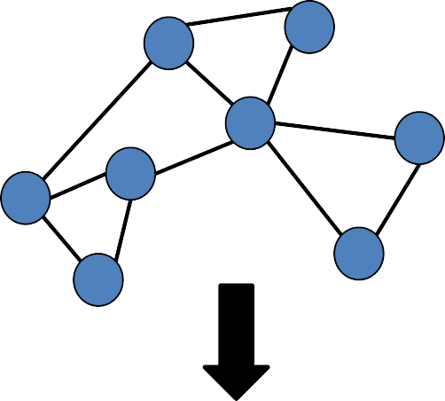
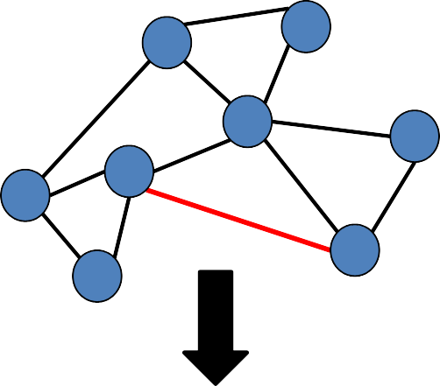
GNN的鲁棒性
扰动
GNN
GNN
Prediction:
Prediction:

Slide 7
图对抗攻击和防御
GNN
降低效果
“不易察觉”的微小扰动
减少扰动带来的影响
生成
图对抗攻击
图对抗防御

Slide 8
目录
图神经网络的鲁棒性
图对抗攻击
白盒攻击
灰盒攻击
黑盒攻击
图对抗防御
对抗训练
图净化
图结构学习

Slide 9
图对抗攻击
GNN
“不易察觉”的微小扰动
F
降低效果
A
“不易察觉”的微小扰动
生成图对抗攻击
图结构的扰动ΔA
节点特征的扰动ΔF
A′
F′
Notes:
$\lVert \mathbf{A}^\prime – \mathbf{A} \rVert_0 + \lVert \mathbf{F}^\prime – \mathbf{F} \rVert_0 \le \Delta $

Slide 10
图对抗攻击
GNN
“不易察觉”的微小扰动
F
降低效果
A
“不易察觉”的微小扰动
生成图对抗攻击
图结构的扰动ΔA
节点特征的扰动ΔF
A′
F′
Notes:
$\lVert \mathbf{A}^\prime – \mathbf{A} \rVert_0 + \lVert \mathbf{F}^\prime – \mathbf{F} \rVert_0 \le \Delta $

Slide 11
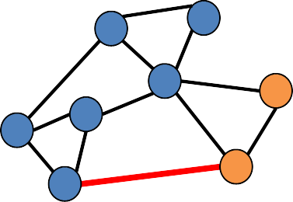
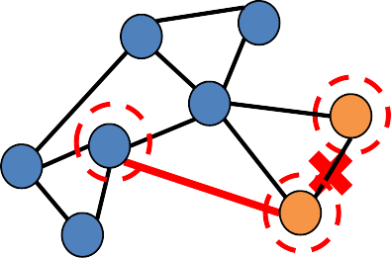
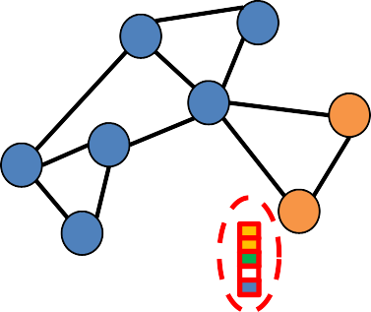
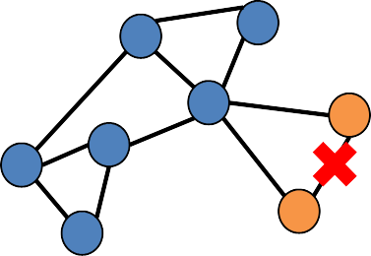
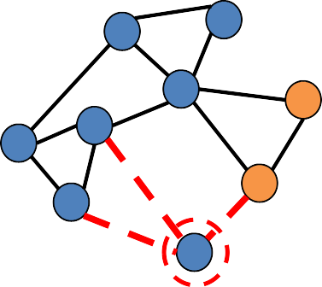
扰动的类型
5
6
5
6
7
7
2
4
7
4
3
1
3
6
1
5
8
2
8
2
4
7
Rewiring
1
3
加边
2
8
6
5
6
5
4
4
7
7
1
3
更改特征
1
3
8
2
8
2
9
加节点
减边

Slide 12
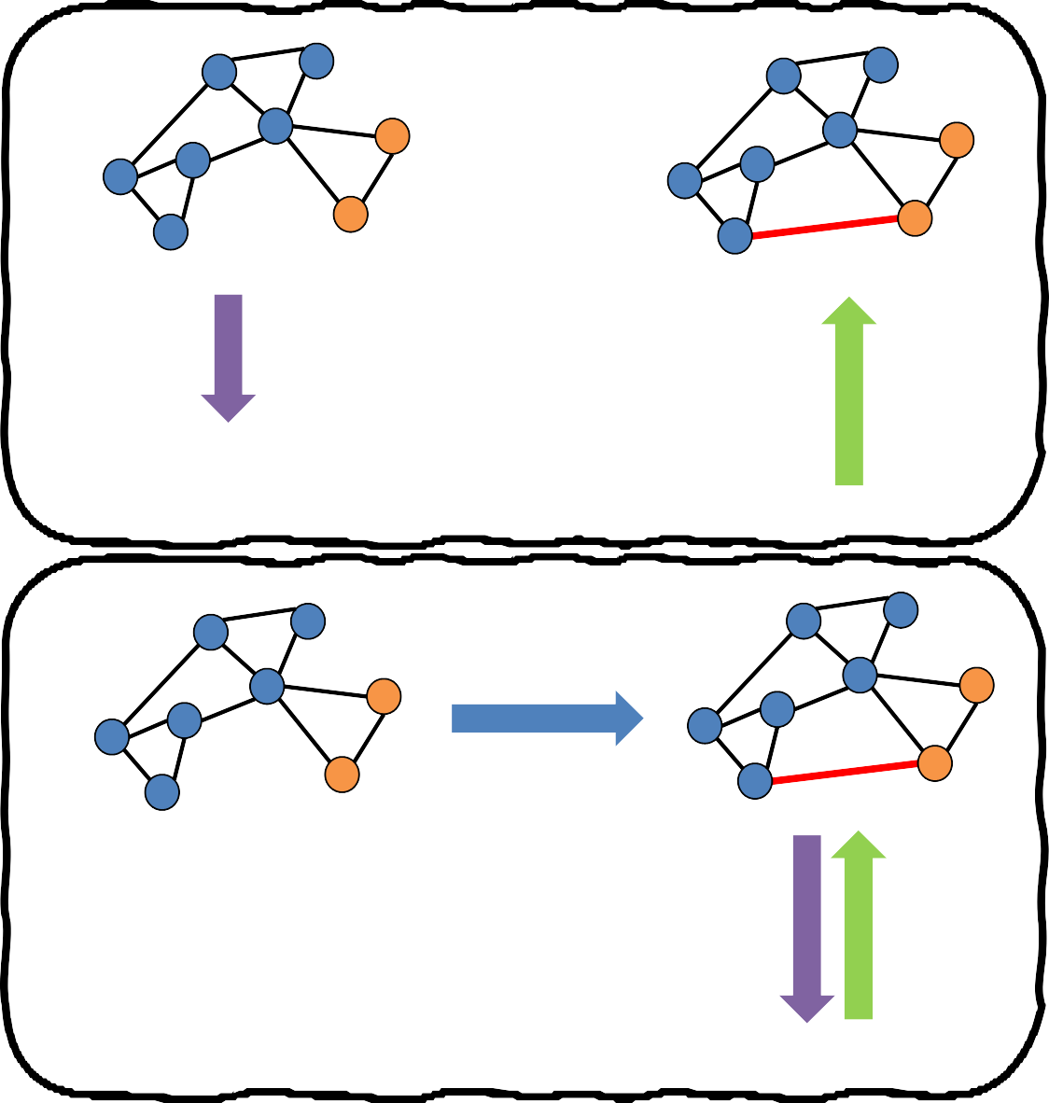
攻击的类型
5
6
5
6
逃逸攻击
- GNN模型已经训练好且固定
- 进行图扰动
- 在被扰动的图上测试模型
扰动
4
7
4
7
1
3
2
1
3
2
8
8
训练
测试
GNN
5
6
5
6
投毒攻击
- 进行图扰动
- 在被扰动的图上训练模型
- 在被扰动的图上测试模型
4
扰动
4
7
3
2
7
3
2
1
1
8
8
训练
测试
GNN

Slide 13
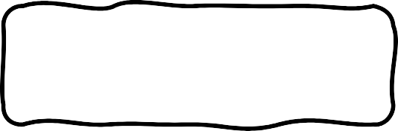
攻击者关于GNN模型的知识
训练数据
模型结构
模型参数
白盒攻击
攻击者可以获得被攻击的模型的完整信息
GNN
降低效果
“不易察觉”的微小扰动
生成
图对抗攻击

Slide 14
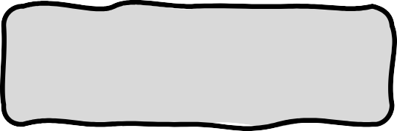
攻击者关于GNN模型的知识
训练数据
模型结构
模型参数
白盒攻击
攻击者可以获得被攻击的模型的完整信息
GNN
降低效果
灰盒攻击
攻击者可以获得被攻击的模型的训练数据
“不易察觉”的微小扰动
生成
图对抗攻击

Slide 15
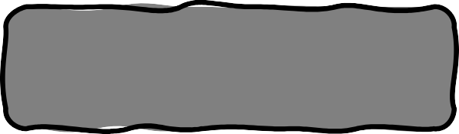
攻击者关于GNN模型的知识
训练数据
模型结构
模型参数
白盒攻击
攻击者可以获得被攻击的模型的完整信息
GNN
降低效果
x
灰盒攻击
攻击者可以获得被攻击的模型的训练数据
“不易察觉”的微小扰动
生成
黑盒攻击
攻击者不能可以获得被攻
击的模型的任何信息
图对抗攻击

Slide 16
目录
图神经网络的鲁棒性
图对抗攻击
白盒攻击
灰盒攻击
黑盒攻击
图对抗防御
对抗训练
图净化
图结构学习

Slide 17
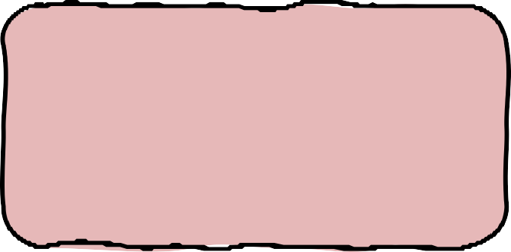
PGD拓扑攻击
训练数据
模型结构
模型参数
白盒攻击
攻击者可以获得被攻击的模型的完整信息
GNN
降低效果
“不易察觉”的微小扰动
攻击目标
攻击节点分类任务
对于某个标签为y_{i}的节点v_{i，}攻击者希望GNN能把它分类为其它标签
生成
图对抗攻击

Slide 18
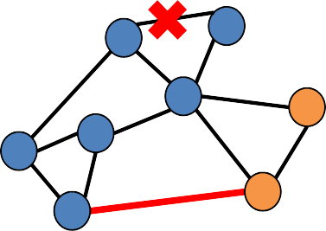
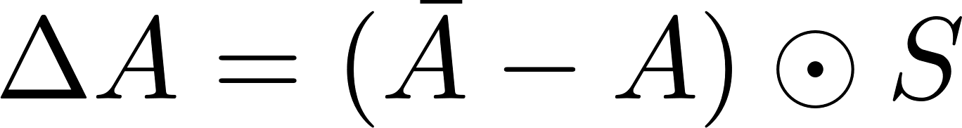
PGD拓扑攻击
A
5
6
4
7
1
3
2
8
A′
Notes:
$\Delta A = (\bar{A} - A) \odot S$

Slide 19
PGD拓扑攻击
A
5
6
4
7
1
3
2
8
A′
A的补
当A_{ij} = 1时，A_{ij} = 0
当A_{ij} = 0时，A_{ij} = 1
Notes:
$\Delta A = (\bar{A} - A) \odot S$

Slide 20
PGD拓扑攻击
S ∈ {0,1}^{N×N}
决定改动哪条边
攻击者需要学习
A
5
6
4
7
1
3
2
8
A′
A的补
当A_{ij} = 1时，A_{ij} = 0
当A_{ij} = 0时，A_{ij} = 1
Notes:
$\Delta A = (\bar{A} - A) \odot S$

Slide 21
PGD拓扑攻击
如何改动
加边
减边
S ∈ {0,1}^{N×N}
决定改动哪条边
攻击者需要学习
A
5
6
4
7
1
3
2
8
A′
A的补
当A_{ij} = 1时，A_{ij} = 0
当A_{ij} = 0时，A_{ij} = 1
Notes:
$\Delta A = (\bar{A} - A) \odot S$

Slide 22

PGD拓扑攻击
A
S ∈ {0,1}^{N×N}
决定改动哪条边
攻击者需要学习
5
6
4
7
1
3
2
8
A′
Notes:
$\Delta A = (\bar{A} - A) \odot S$
$L(V_{at}) = \sum_{v \in V_{at}} l(v)$
$l(v_i) = z[y_i] - \max_{c \ne y_i} z[c]$
$l(v_i) = max \{ z[y_i] - \max_{c \ne y_i} z[c], -k\}$

Slide 23
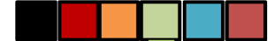
PGD拓扑攻击
A
S ∈ {0,1}^{N×N}
决定改动哪条边
攻击者需要学习
5
6
4
7
1
3
2
8
预测的节点v_{i}分类概率
A′
GNN
参数固定
采样
Notes:
$\Delta A = (\bar{A} - A) \odot S$
$L(V_{at}) = \sum_{v \in V_{at}} l(v)$
$l(v_i) = z[y_i] - \max_{c \ne y_i} z[c]$
$l(v_i) = max \{ z[y_i] - \max_{c \ne y_i} z[c], -k\}$

Slide 24
PGD拓扑攻击
A
S ∈ {0,1}^{N×N}
决定改动哪条边
攻击者需要学习
5
6
4
7
1
3
2
8
预测的节点v_{i}分类概率
A′
GNN
参数固定
采样
z[y_{i}]:分类为y_{i}的概率
Notes:
$\Delta A = (\bar{A} - A) \odot S$
$L(V_{at}) = \sum_{v \in V_{at}} l(v)$
$l(v_i) = z[y_i] - \max_{c \ne y_i} z[c]$
$l(v_i) = max \{ z[y_i] - \max_{c \ne y_i} z[c], -k\}$

Slide 25
PGD拓扑攻击
A
S ∈ {0,1}^{N×N}
决定改动哪条边
攻击者需要学习
5
6
4
7
1
3
2
8
预测的节点v_{i}分类概率
A′
GNN
参数固定
采样
使得这个概率不是最大
攻击目标
z[y_{i}]:分类为y_{i}的概率
Notes:
$\Delta A = (\bar{A} - A) \odot S$
$L(V_{at}) = \sum_{v \in V_{at}} l(v)$
$l(v_i) = z[y_i] - \max_{c \ne y_i} z[c]$
$l(v_i) = max \{ z[y_i] - \max_{c \ne y_i} z[c], -k\}$

Slide 26
PGD拓扑攻击
A
S ∈ {0,1}^{N×N}
决定改动哪条边
攻击者需要学习
5
6
4
7
1
3
2
8
预测的节点v_{i}分类概率
A′
GNN
参数固定
采样
损失函数
使得这个概率不是最大
攻击目标
z[y_{i}]:分类为y_{i}的概率
Notes:
$\Delta A = (\bar{A} - A) \odot S$
$L(V_{at}) = \sum_{v \in V_{at}} l(v)$
$l(v_i) = z[y_i] - \max_{c \ne y_i} z[c]$
$l(v_i) = max \{ z[y_i] - \max_{c \ne y_i} z[c], -k\}$

Slide 27
PGD拓扑攻击
A
S ∈ {0,1}^{N×N}
决定改动哪条边
攻击者需要学习
5
6
4
7
1
3
2
8
预测的节点v_{i}分类概率
A′
GNN
参数固定
采样
损失函数
使得这个概率不是最大
攻击目标
z[y_{i}]:分类为y_{i}的概率
改进的损失函数
Notes:
$\Delta A = (\bar{A} - A) \odot S$
$L(V_{at}) = \sum_{v \in V_{at}} l(v)$
$l(v_i) = z[y_i] - \max_{c \ne y_i} z[c]$
$l(v_i) = max \{ z[y_i] - \max_{c \ne y_i} z[c], -k\}$

Slide 28
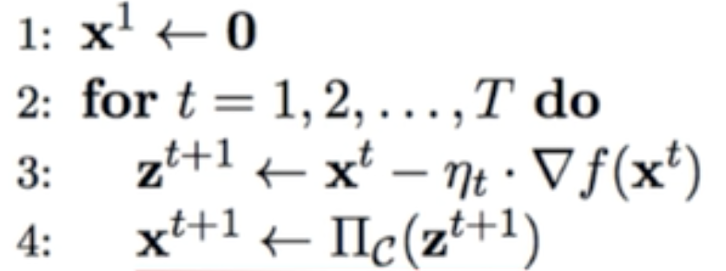
PGD拓扑攻击
A
S ∈ {0,1}^{N×N}
决定改动哪条边
攻击者需要学习
5
6
4
7
1
3
2
8
预测的节点v_{i}分类概率
A′
GNN
参数固定
采样
损失函数
使得这个概率不是最大
攻击目标
z[y_{i}]:分类为y_{i}的概率
改进的损失函数
最小化
Projected Gradient
Descent (PGD)
Notes:
$\Delta A = (\bar{A} - A) \odot S$
$L(V_{at}) = \sum_{v \in V_{at}} l(v)$
$l(v_i) = z[y_i] - \max_{c \ne y_i} z[c]$
$l(v_i) = max \{ z[y_i] - \max_{c \ne y_i} z[c], -k\}$

Slide 29
PGD拓扑攻击
A
S ∈ {0,1}^{N×N}
决定改动哪条边
攻击者需要学习
5
6
4
7
1
3
2
8
预测的节点v_{i}分类概率
A′
GNN
参数固定
采样
损失函数
使得这个概率不是最大
攻击目标
z[y_{i}]:分类为y_{i}的概率
改进的损失函数
最小化
Projected Gradient
Descent (PGD)
学习到
S’ ∈ [0,1]^{N×N}
Notes:
$\Delta A = (\bar{A} - A) \odot S$
$L(V_{at}) = \sum_{v \in V_{at}} l(v)$
$l(v_i) = z[y_i] - \max_{c \ne y_i} z[c]$
$l(v_i) = max \{ z[y_i] - \max_{c \ne y_i} z[c], -k\}$

Slide 30
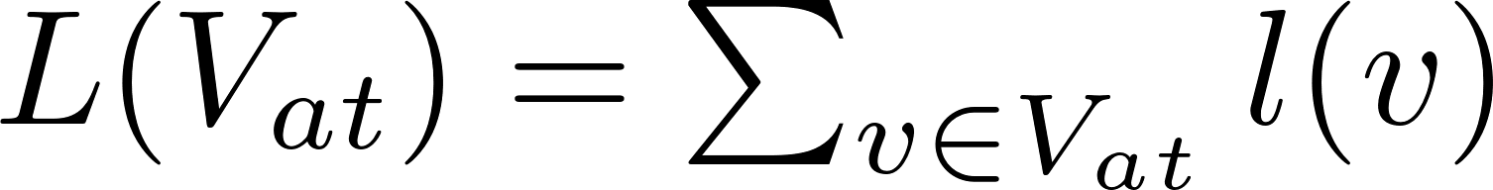
PGD拓扑攻击
A
S ∈ {0,1}^{N×N}
决定改动哪条边
攻击者需要学习
5
6
4
7
1
3
2
8
预测的节点v_{i}分类概率
A′
GNN
参数固定
可以同时攻击多个节点
采样
损失函数
使得这个概率不是最大
攻击目标
z[y_{i}]:分类为y_{i}的概率
改进的损失函数
最小化
Projected Gradient
Descent (PGD)
学习到
S’ ∈ [0,1]^{N×N}
Notes:
$\Delta A = (\bar{A} - A) \odot S$
$L(V_{at}) = \sum_{v \in V_{at}} l(v)$
$l(v_i) = z[y_i] - \max_{c \ne y_i} z[c]$
$l(v_i) = max \{ z[y_i] - \max_{c \ne y_i} z[c], -k\}$

Slide 31
基于积分梯度的攻击
训练数据
模型结构
模型参数
白盒攻击
攻击者可以获得被攻击的模型的完整信息
GNN
降低效果
“不易察觉”的微小扰动
攻击目标
攻击节点分类任务
对于某个标签为y_{i}的节点v_{i，}攻击者希望GNN能把它分类为其它标签
生成
图对抗攻击

Slide 32
基于积分梯度的攻击
A, F
A
F
5
6
特征被假设为二分值
4
7
加边
减边
3
0 → 1
1 → 0
1
2
8
A′, F′

Slide 33

基于积分梯度的攻击
A
5
6
4
7
1
3
2
8
A′
Notes:
$\frac {\partial l(v_i)} {\partial A[i, j]}$

Slide 34
基于积分梯度的攻击
A
5
6
4
7
1
3
2
8
A′
GNN
参数固定
Notes:
$\frac {\partial l(v_i)} {\partial A[i, j]}$

Slide 35
基于积分梯度的攻击
A
5
6
4
7
1
3
预测的节点v 分类概率
8
A′
GNN
参数固定
i
2
Notes:
$\frac {\partial l(v_i)} {\partial A[i, j]}$

Slide 36
基于积分梯度的攻击
A
5
6
4
7
1
3
预测的节点v 分类概率
8
A′
GNN
参数固定
i
2
l(v_{i})交叉熵损失函数
Notes:
$\frac {\partial l(v_i)} {\partial A[i, j]}$

Slide 37
基于积分梯度的攻击
A
5
6
4
7
1
3
预测的节点v 分类概率
8
A′
GNN
参数固定
i
2
l(v_{i})交叉熵损失函数
最大化
梯度上升
Notes:
$\frac {\partial l(v_i)} {\partial A[i, j]}$

Slide 38
基于积分梯度的攻击
A
5
6
4
7
1
3
预测的节点v 分类概率
8
A′
GNN
参数固定
i
2
连续的
稠密的
l(v_{i})交叉熵损失函数
最大化
梯度上升
Notes:
$\frac {\partial l(v_i)} {\partial A[i, j]}$

Slide 39
基于积分梯度的攻击
A
5
6
4
7
1
3
预测的节点v 分类概率
8
A′
GNN
参数固定
i
2
连续的
稠密的
l(v_{i})交叉熵损失函数
最大化
梯度上升
利用梯度作为指示函数
Notes:
$\frac {\partial l(v_i)} {\partial A[i, j]}$

Slide 40
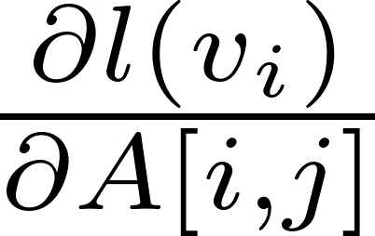
基于积分梯度的攻击
A
5
6
4
7
1
3
预测的节点v 分类概率
8
A′
GNN
参数固定
i
2
连续的
稠密的
l(v_{i})交叉熵损失函数
最大化
“稍微”增加A[i,j]对损失函数的影响
梯度上升
利用梯度作为指示函数
Notes:
$\frac {\partial l(v_i)} {\partial A[i, j]}$

Slide 41
基于积分梯度的攻击
A
5
6
4
7
1
3
预测的节点v 分类概率
8
A′
GNN
参数固定
i
2
连续的
稠密的
l(v_{i})交叉熵损失函数
最大化
“稍微”增加A[i,j]对损失函数的影响
梯度上升
0
利用梯度作为指示函数
1
Notes:
$\frac {\partial l(v_i)} {\partial A[i, j]}$

Slide 42
基于积分梯度的攻击
A
5
6
4
7
1
3
预测的节点v 分类概率
8
A′
GNN
参数固定
i
2
连续的
稠密的
l(v_{i})交叉熵损失函数
最大化
“稍微”增加A[i,j]对损失函数的影响
梯度上升
0
利用梯度作为指示函数
1
S(i, j) =
Notes:
$\frac {\partial l(v_i)} {\partial A[i, j]}$

Slide 43
基于积分梯度的攻击
A
5
6
4
7
1
3
预测的节点v 分类概率
8
A′
GNN
参数固定
i
2
连续的
稠密的
l(v_{i})交叉熵损失函数
最大化
“稍微”增加A[i,j]对损失函数的影响
梯度上升
0
利用梯度作为指示函数
1
S(i, j) =
Notes:
$\frac {\partial l(v_i)} {\partial A[i, j]}$

Slide 44
基于积分梯度的攻击
A
5
6
4
7
1
3
预测的节点v 分类概率
8
A′
GNN
参数固定
i
2
连续的
稠密的
l(v_{i})交叉熵损失函数
最大化
“稍微”增加A[i,j]对损失函数的影响
梯度上升
0
利用梯度作为指示函数
1
S(i, j) =
+
+
Notes:
$\frac {\partial l(v_i)} {\partial A[i, j]}$

Slide 45
基于积分梯度的攻击
A
5
6
4
7
1
3
预测的节点v 分类概率
8
A′
GNN
参数固定
i
2
连续的
稠密的
l(v_{i})交叉熵损失函数
最大化
“稍微”增加A[i,j]对损失函数的影响
梯度上升
0
利用梯度作为指示函数
1
S(i, j) =
+
+
减边的情况下分数定义为上式的相反数
Notes:
$\frac {\partial l(v_i)} {\partial A[i, j]}$

Slide 46
基于积分梯度的攻击
A
5
6
4
7
1
3
预测的节点v 分类概率
8
A′
GNN
参数固定
i
2
连续的
稠密的
l(v_{i})交叉熵损失函数
最大化
“稍微”增加A[i,j]对损失函数的影响
梯度上升
0
利用梯度作为指示函数
1
S(i, j) =
+
+
贪心算法
选择S(i, j)最大的节点对进行改变
减边的情况下分数定义为上式的相反数
Notes:
$\frac {\partial l(v_i)} {\partial A[i, j]}$

Slide 47
目录
图神经网络的鲁棒性
图对抗攻击
白盒攻击
灰盒攻击
黑盒攻击
图对抗防御
对抗训练
图净化
图结构学习

Slide 48

Nettack
灰盒攻击
攻击者可以获得被攻击的模型的训练数据
训练数据
GNN
降低效果
“不易察觉”的微小扰动
生成图对抗攻击
Notes:
$\lVert A^\prime – A \rVert_0 + \lVert F^\prime – F \rVert_0 \le \Delta $

Slide 49
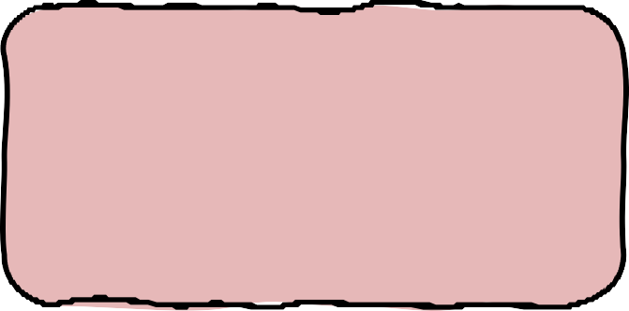
Nettack
灰盒攻击
攻击者可以获得被攻击的模型的训练数据
攻击目标
攻击节点分类任务
对于某个标签为y_{i}的节点v_{i,}攻击者希望GNN能把它分
类为其它标签
训练数据
GNN
降低效果
“不易察觉”的微小扰动
生成图对抗攻击
Notes:
$\lVert A^\prime – A \rVert_0 + \lVert F^\prime – F \rVert_0 \le \Delta $

Slide 50
Nettack
灰盒攻击
攻击者可以获得被攻击的模型的训练数据
攻击目标
攻击节点分类任务
对于某个标签为y_{i}的节点v_{i,}攻击者希望GNN能把它分
类为其它标签
攻击的限制
训练数据
GNN
降低效果
“不易察觉”的微小扰动
生成图对抗攻击
Notes:
$\lVert A^\prime – A \rVert_0 + \lVert F^\prime – F \rVert_0 \le \Delta $

Slide 51
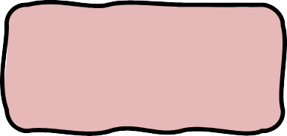
Nettack
灰盒攻击
攻击者可以获得被攻击的模型的训练数据
攻击目标
攻击节点分类任务
对于某个标签为y_{i}的节点v_{i,}攻击者希望GNN能把它分
类为其它标签
攻击的限制
度的分布
特征共现
训练数据
GNN
降低效果
“不易察觉”的微小扰动
生成图对抗攻击
Notes:
$\lVert A^\prime – A \rVert_0 + \lVert F^\prime – F \rVert_0 \le \Delta $

Slide 52
Nettack
2
A, F
A
F
6
5
6
5
加边
减边
特征被假设为二分值
4
7
0 → 1
1 → 0
4
3
7
1
3
8
1
8
2
A′, F′

Slide 53
Nettack
A
A′

Slide 54
Nettack
A
A′
GNN

Slide 55
Nettack
A
x
A′
GNN

Slide 56
Nettack
A
训练数据
x
A′
GNN

Slide 57
Nettack
A
训练数据
A′

Slide 58
Nettack
A
训练数据
训练
A′
代理模型
GNN_{sur}
参数固定
Notes:
$l(v_i) = \max_{c \ne y_i} z[c] – z[y_i]$

Slide 59
Nettack
A
训练数据
两层GCN-Filter
没有激活函数
训练
A′
代理模型
GNN_{sur}
参数固定
Notes:
$l(v_i) = \max_{c \ne y_i} z[c] – z[y_i]$

Slide 60
Nettack
A
训练数据
两层GCN-Filter
没有激活函数
训练
代理模型
GNN_{sur}
参数固定
预测的节点v_{i}分类概率
A′
Notes:
$l(v_i) = \max_{c \ne y_i} z[c] – z[y_i]$

Slide 61
Nettack
A
训练数据
两层GCN-Filter
没有激活函数
训练
代理模型
GNN_{sur}
参数固定
预测的节点v_{i}分类概率
A′
z[y_{i}]:分类为y_{i}的概率
Notes:
$l(v_i) = \max_{c \ne y_i} z[c] – z[y_i]$

Slide 62
Nettack
A
训练数据
两层GCN-Filter
没有激活函数
训练
代理模型
GNN_{sur}
参数固定
预测的节点v_{i}分类概率
A′
使得这个概率尽量小
攻击目标
z[y_{i}]:分类为y_{i}的概率
Notes:
$l(v_i) = \max_{c \ne y_i} z[c] – z[y_i]$

Slide 63
Nettack
A
训练数据
两层GCN-Filter
没有激活函数
训练
代理模型
GNN_{sur}
参数固定
预测的节点v_{i}分类概率
A′
使得这个概率尽量小
攻击目标
z[y_{i}]:分类为y_{i}的概率
Notes:
$l(v_i) = \max_{c \ne y_i} z[c] – z[y_i]$

Slide 64
Nettack
A
训练数据
两层GCN-Filter
没有激活函数
训练
代理模型
GNN_{sur}
参数固定
预测的节点v_{i}分类概率
A′
使得这个概率尽量小
攻击目标
z[y_{i}]:分类为y_{i}的概率
贪心算法
每次都选取使得l(v_{i})最大的边进行改动（加边或减边）。
Notes:
$l(v_i) = \max_{c \ne y_i} z[c] – z[y_i]$

Slide 65
目录
图神经网络的鲁棒性
图对抗攻击
白盒攻击
灰盒攻击
黑盒攻击
图对抗防御
对抗训练
图净化
图结构学习

Slide 66
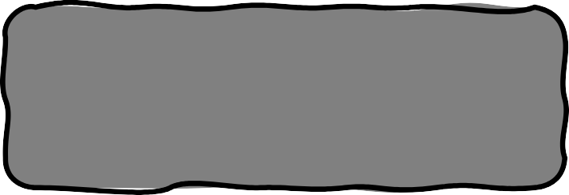
RL-S2V
黑盒攻击
- 攻击者不能可以获得被攻击的模型的任何信息
- 攻击者可以得知模型的预测结果
GNN
降低效果
“不易察觉”的微小扰动
生成图对抗攻击
x
Notes:
$| (\mathcal{E} - \mathcal{E}^\prime) \cup (\mathcal{E}^\prime - \mathcal{E}) | \le \Delta$

Slide 67
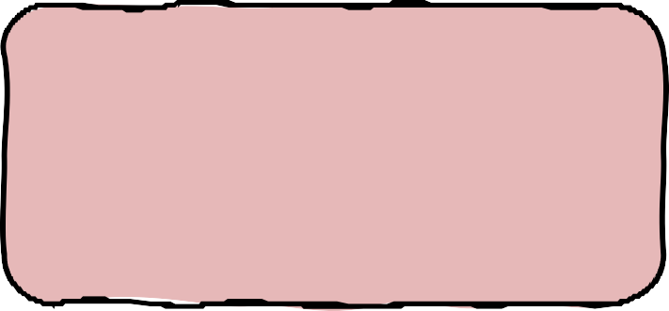
RL-S2V
黑盒攻击
- 攻击者不能可以获得被攻击的模型的任何信息
- 攻击者可以得知模型的预测结果
GNN
降低效果
攻击目标
“不易察觉”的微小扰动
生成图对抗攻击
x
- 攻击节点分类任务
- 对于某个标签为y_{i}的节点v_{i，}攻击者希望GNN能把它分类为其它标签
Notes:
$| (\mathcal{E} - \mathcal{E}^\prime) \cup (\mathcal{E}^\prime - \mathcal{E}) | \le \Delta$

Slide 68
RL-S2V
黑盒攻击
- 攻击者不能可以获得被攻击的模型的任何信息
- 攻击者可以得知模型的预测结果
GNN
降低效果
攻击目标
“不易察觉”的微小扰动
生成图对抗攻击
x
- 攻击节点分类任务
- 对于某个标签为y_{i}的节点v_{i，}攻击者希望GNN能把它分类为其它标签
攻击的限制
Notes:
$| (\mathcal{E} - \mathcal{E}^\prime) \cup (\mathcal{E}^\prime - \mathcal{E}) | \le \Delta$

Slide 69
RL-S2V
黑盒攻击
- 攻击者不能可以获得被攻击的模型的任何信息
- 攻击者可以得知模型的预测结果
GNN
降低效果
攻击目标
“不易察觉”的微小扰动
生成图对抗攻击
x
- 攻击节点分类任务
- 对于某个标签为y_{i}的节点v_{i，}攻击者希望GNN能把它分类为其它标签
攻击的限制
添加的边只能连接在原图中距离少于d的节点
Notes:
$| (\mathcal{E} - \mathcal{E}^\prime) \cup (\mathcal{E}^\prime - \mathcal{E}) | \le \Delta$

Slide 70
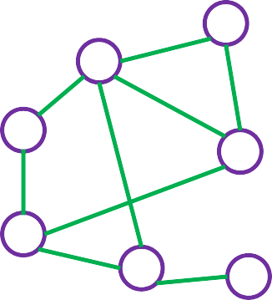
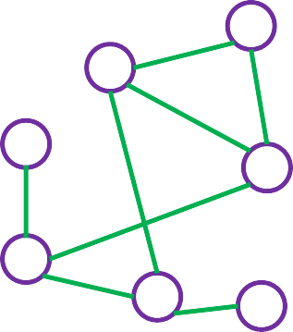
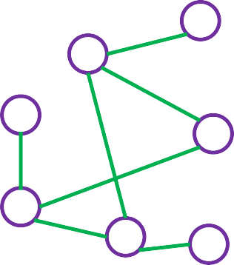
RL-S2V
s_{t} v₂ v₁
^{s}t+1
^{s}t+2
…
v₃
马尔可夫决策过程：当前的决策只基于当前的状态而与之前的决策无关

Slide 71
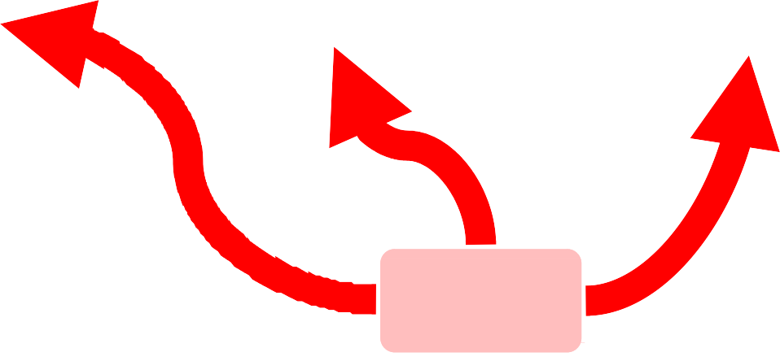
RL-S2V
s_{t} v₂ v₁
^{s}t+1
^{s}t+2
…
v₃
攻击者
马尔可夫决策过程：当前的决策只基于当前的状态而与之前的决策无关

Slide 72
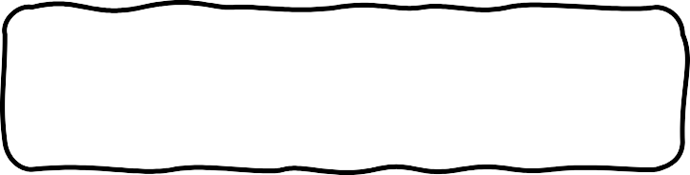
RL-S2V
s_{t} r₂ r₁
^{s}t+1
^{s}t+2
…
r₃
状态空间
所有中间图
初始状态是S₁=G

Slide 73

RL-S2V
s_{t} r₂ r₁
^{s}t+1
^{s}t+2
…
r₃
状态空间
所有中间图
初始状态是S₁=G
行为空间
加边或减边
第t个行为：a_{t}

Slide 74

RL-S2V
s_{t} r₂ r₁
^{s}t+1
^{s}t+2
…
r₃
状态空间
奖励
攻击成功
所有中间图
初始状态是S₁=G
攻击成功：1
攻击失败：-1
中间步骤：0
目标模型基于被攻击的图的预测结果与原图不同
行为空间
加边或减边
第t个行为：a_{t}

Slide 75

RL-S2V
s_{t} r₂ r₁
^{s}t+1
^{s}t+2
…
r₃
状态空间
奖励
攻击成功
所有中间图
初始状态是S₁=G
攻击成功：1
攻击失败：-1
中间步骤：0
目标模型基于被攻击的图的预测结果与原图不同
行为空间
终止条件
加边或减边
第t个行为：a_{t}
攻击者修改了修改的边的数量达到了预算上限

Slide 76
目录
图神经网络的鲁棒性
图对抗攻击
白盒攻击
灰盒攻击
黑盒攻击
图对抗防御
对抗训练
图净化
图结构学习

Slide 77
对抗训练
A, F
训练
GNN
5
6
4
7
1
3
2
8

Slide 78
对抗训练
A, F
训练
GNN
5
6
4
7
对抗攻击
1
3
2
8
A′, F′
数据增广

Slide 79
对抗训练
A, F
训练
GNN
5
6
4
7
对抗攻击
1
3
2
8
训练
A′, F′
数据增广

Slide 80
针对图结构的图对抗训练
A, F
训练
GNN

Slide 81
针对图结构的图对抗训练
A, F
训练
GNN
对抗攻击 (如 PGD攻击)
A′, F

Slide 82
针对图结构的图对抗训练
A, F
训练
GNN
对抗攻击 (如 PGD攻击)
训练
A′, F

Slide 83
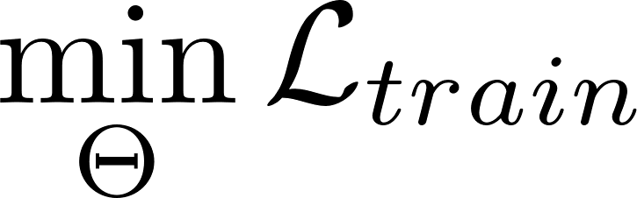
针对节点特征的图对抗训练
A, F
训练
GNN
A, F′
Notes:
$\min_{\Theta} \mathcal{L}_{train}$
$
r_i^g = \arg \max_{r_i, \lVert r_i \rVert \le \epsilon} \sum_{j \in \mathcal{N}(v_i)} d(f_{GNN}(A, F \star r_i; \Theta)_{i,:}, f_{GNN} (A, F; \Theta)_{j, :} )
$
$\min_{\Theta} \mathcal{L}_{train}+ \beta \sum_{v_i \in \mathcal{V}}\sum_{j \in \mathcal{N}(v_i)} d(f_{GNN}(A, F \star r_i^g; \Theta)_{i,:}, f_{GNN} (A, F; \Theta)_{j, :} )
$

Slide 84
针对节点特征的图对抗训练
A, F
训练
GNN
训练
A, F′
Notes:
$\min_{\Theta} \mathcal{L}_{train}$
$
r_i^g = \arg \max_{r_i, \lVert r_i \rVert \le \epsilon} \sum_{j \in \mathcal{N}(v_i)} d(f_{GNN}(A, F \star r_i; \Theta)_{i,:}, f_{GNN} (A, F; \Theta)_{j, :} )
$
$\min_{\Theta} \mathcal{L}_{train}+ \beta \sum_{v_i \in \mathcal{V}}\sum_{j \in \mathcal{N}(v_i)} d(f_{GNN}(A, F \star r_i^g; \Theta)_{i,:}, f_{GNN} (A, F; \Theta)_{j, :} )
$

Slide 85

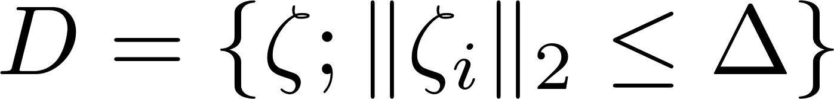
针对图结构和节点特征的图对抗训练
A, F
训练
GNN
对抗攻击
_{F}(1) ₊
隐藏层
Notes:
$\min_{\Theta} \max_{\zeta \in D} \mathcal{L}_{train} (\mathbf{A}, \mathbf{F}^{(1)} + \zeta;\mathbf{\Theta})$
$D = \{ \zeta; \lVert \zeta_i \rVert_2 \le \Delta \}$

Slide 86
针对图结构和节点特征的图对抗训练
A, F
训练
GNN
对抗攻击
训练
_{F}(1) ₊
隐藏层
Notes:
$\min_{\Theta} \max_{\zeta \in D} \mathcal{L}_{train} (\mathbf{A}, \mathbf{F}^{(1)} + \zeta;\mathbf{\Theta})$
$D = \{ \zeta; \lVert \zeta_i \rVert_2 \le \Delta \}$

Slide 87
目录
图神经网络的鲁棒性
图对抗攻击
白盒攻击
灰盒攻击
黑盒攻击
图对抗防御
对抗训练
图净化
图结构学习

Slide 88

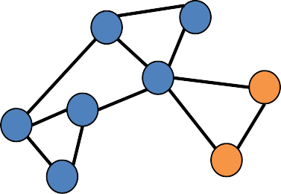
图净化的主要思想
5
6
5
6
预处理净化
4
7
4
7
1
3
1
3
2
8
2
8
A′
被攻击的图
A
“干净”的图
训练

Slide 89
图净化的主要思想
5
6
5
6
预处理净化
4
7
4
7
1
3
1
3
2
8
2
8
A′
被攻击的图
A
“干净”的图
训练
GNN

Slide 90
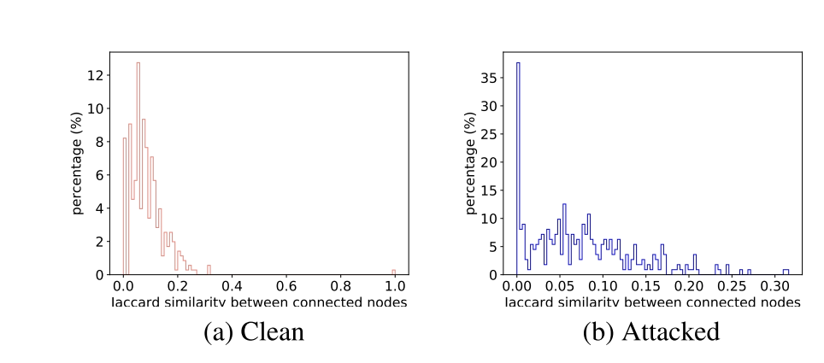
图净化：去掉“错误”的边

Slide 91
图净化：去掉“错误”的边
攻击者倾向于添加连接不相似的节点的边

Slide 92
图净化：去掉“错误”的边
攻击者倾向于添加连接不相似的节点的边
按照一定的阈值去掉连接不相似节点的边

Slide 93
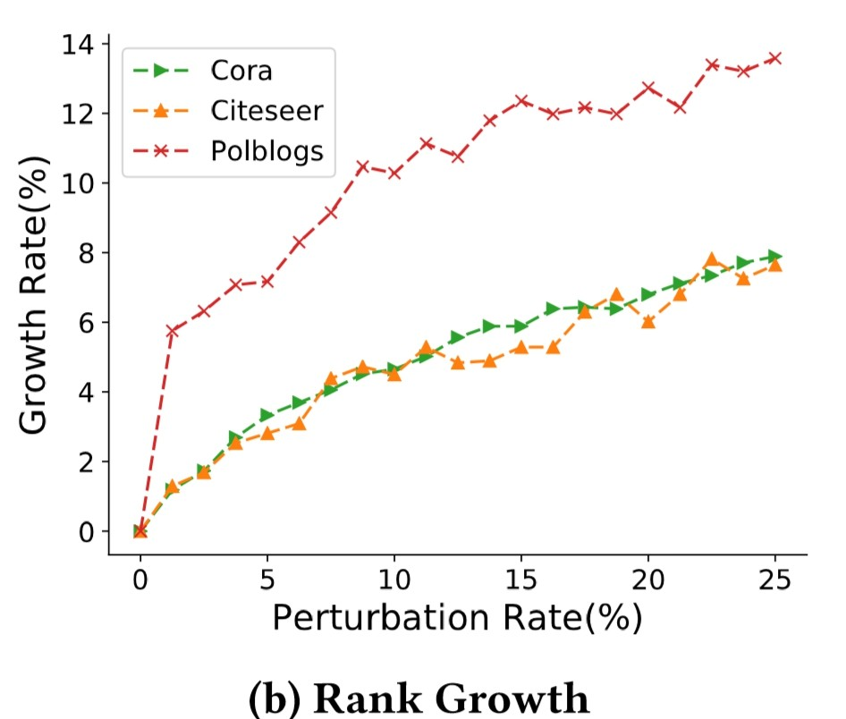
图净化：低秩近似

Slide 94
图净化：低秩近似
攻击者会增加邻接矩阵的秩

Slide 95
图净化：低秩近似
攻击者会增加邻接矩阵的秩
利用SVD获得邻接矩阵的低秩近似

Slide 96
目录
图神经网络的鲁棒性
图对抗攻击
白盒攻击
灰盒攻击
黑盒攻击
图对抗防御
对抗训练
图净化
图结构学习

Slide 97
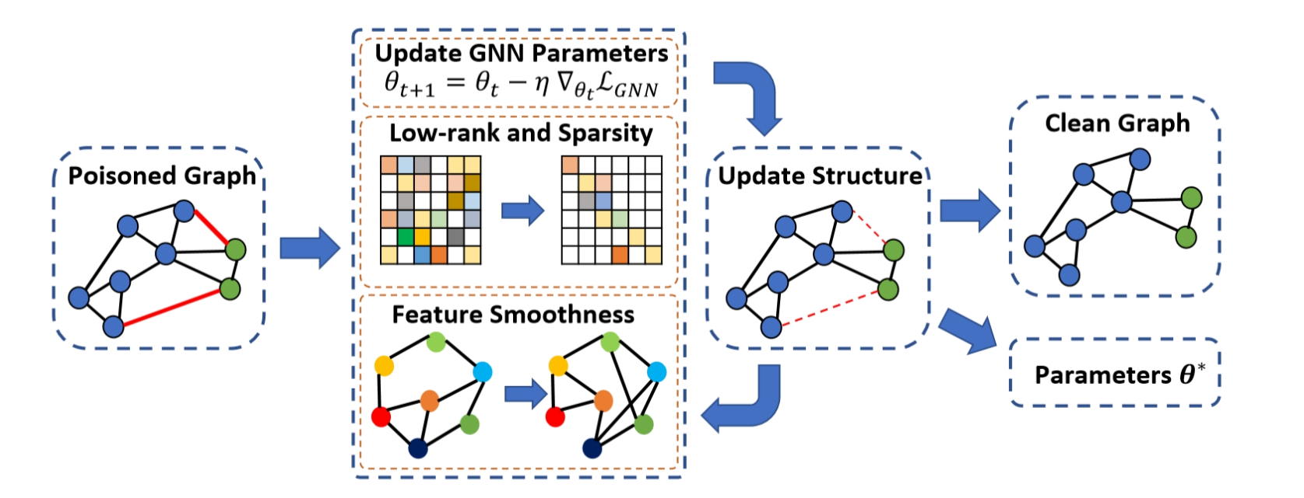
图结构学习：Pro-GNN
同时学习“干净”图结构以及最优的GNN模型
Notes:
\begin{equation}
\min_{\mathbf{\Theta}_S} \mathcal{L}_{train} (S, F;\mathbf{\Theta}) + \lVert A – S \rVert_F^2 + \beta_1 \lVert S \rVert_1 + \beta_2 \lVert S \rVert_{\star} + \beta_3 \cdot tr(\mathbf{F}^T L\mathbf{F})
\nonumber
\end{equation}

Slide 98
图结构学习：Pro-GNN
同时学习“干净”图结构以及最优的GNN模型
Notes:
\begin{equation}
\min_{\mathbf{\Theta}_S} \mathcal{L}_{train} (S, F;\mathbf{\Theta}) + \lVert A – S \rVert_F^2 + \beta_1 \lVert S \rVert_1 + \beta_2 \lVert S \rVert_{\star} + \beta_3 \cdot tr(\mathbf{F}^T L\mathbf{F})
\nonumber
\end{equation}

Slide 99
图结构学习：Pro-GNN
同时学习“干净”图结构以及最优的GNN模型
Notes:
\begin{equation}
\min_{\mathbf{\Theta}_S} \mathcal{L}_{train} (S, F;\mathbf{\Theta}) + \lVert A – S \rVert_F^2 + \beta_1 \lVert S \rVert_1 + \beta_2 \lVert S \rVert_{\star} + \beta_3 \cdot tr(\mathbf{F}^T L\mathbf{F})
\nonumber
\end{equation}

Slide 100
谢谢！ Q&A

Slide 101
Metattack
灰盒攻击
攻击者可以获得被攻击的模型的训练数据
攻击目标
攻击节点分类任务
攻击者希望的目标是降低GNN在测试集上的整体效果
攻击的限制
度的分布
特征共现
训练数据
GNN
降低效果
“不易察觉”的微小扰动
生成图对抗攻击
Notes:
$\lVert \mathbf{A}^\prime –\mathbf{A}\rVert_0 + \lVert \mathbf{F}^\prime –\mathbf{F}\rVert_0 \le \Delta $

Slide 102

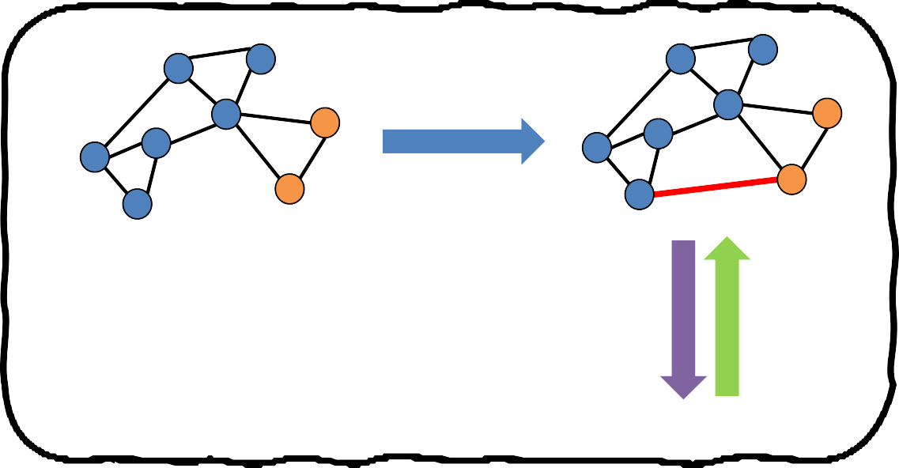
Metattack
A
5
6
加边
减边
4
7
1
3
2
8
_{A}′
5
6
5
6
投毒攻击
4
7
扰动
4
7
3
2
1
3
2
1
8
进行图扰动
在被扰动的图上训练模型
在被扰动的图上测试模型
8
训练
测试
GNN

Slide 103
Metattack
扰动
_{A}′
A
训练数据
训练数据
训练
最小化交叉熵损失函数L_{tr}(A)
最小化交叉熵损失函数L_{tr}(A′)
训练
代理模型
GNN_{sur}
预测
伪标签
预测结果
预测
测试集
代理模型
GNN_{sur}
测试集
交叉熵损失函数
L_{se1f}(A′)
最小化
Notes:
$L_{atk} (A^\prime) = -L_{self} (A^\prime) – L_{tr} (A^\prime)$
$\min_{A^\prime} \mathcal{L}_{atk} (GNN_{sur} (A^\prime; \Theta^*)) ~~\text{s.t.}~~ \Theta^* = \arg \min_{\Theta} \mathcal{L} _{tr} (GNN_{sur} (A^\prime; \Theta))$

Slide 104
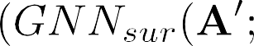

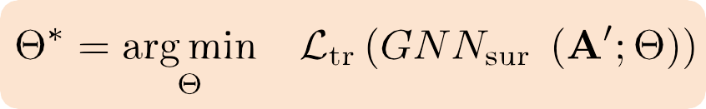
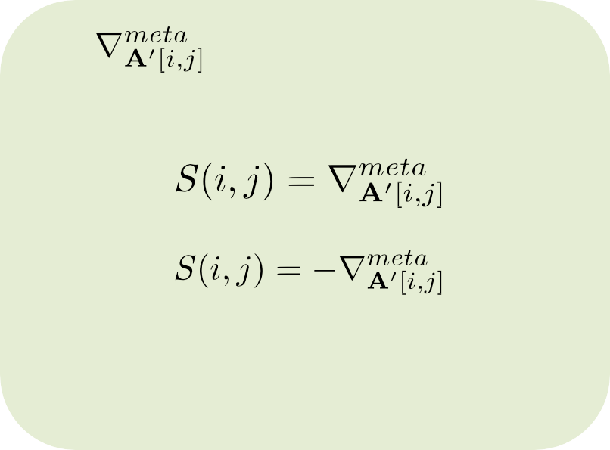
Metattack
元梯度
元梯度下降
用元梯度做指示
衡量了“稍微”增加
A^{r}[i, j]对损失函数的影响
q
q 元梯度下降求解A^{r}
q 得到的A^{r}是稠密，连续的
q 加边
q 减边
q 贪心算法：选择S(i,j)最大的节点对进行改变 （加边/减边）
Notes:
$\min_{A^\prime} \mathcal{L}_{atk} (GNN_{sur} (A^\prime; \Theta^*)) ~~\text{s.t.}~~ \Theta^* = \arg \min_{\Theta} \mathcal{L} _{tr} (GNN_{sur} (A^\prime; \Theta))$
$\Nabla_{A^\prime}^{meta} := \Nabla_{A^\prime} \mathcal{L}_{atk} (GNN_{sur} (A^\prime; \Theta^*)) ~~\text{s.t.}~~ \Theta^* = \arg \min_{\Theta} \mathcal{L} _{tr} (GNN_{sur} (A^\prime; \Theta))$

Slide 105
ReWatt
黑盒攻击
- 攻击者不能可以获得被攻击的模型的任何信息
- 攻击者可以得知模型的预测结果
攻击目标
- 攻击节点分类任务
- 对于某个标签为y_{i}的图G_{i，}攻击者希望GNN能把它分类为其它标签
GNN
降低效果
“不易察觉”的微小扰动
生成图对抗攻击
x

Slide 106
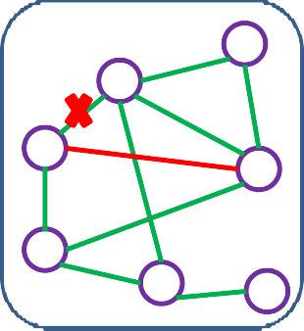
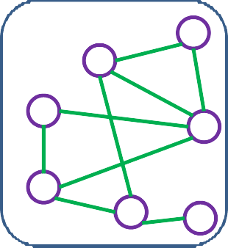
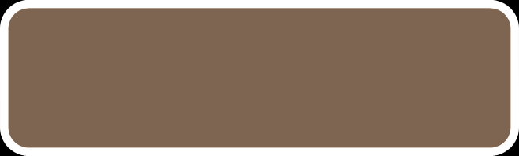
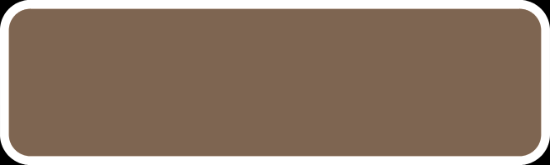
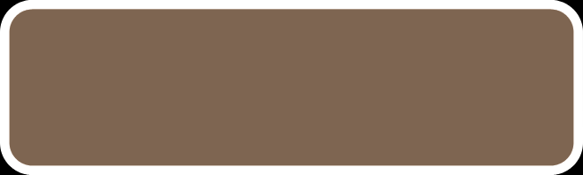
Rewiring操作
v₂
v₁
v₃
这一操作不会改变边的数量
这一操作较小地影响拉普拉斯矩阵的特征值
与三个节点相关: (v₁, v₂, v₃)
去除v₁和v₂之间的边
在v₁ 和v₃ 之间加边
这一操作较小地影响图的连接性
额外要求节点v₃必须是节点v₁ 的2-阶邻居

Slide 107

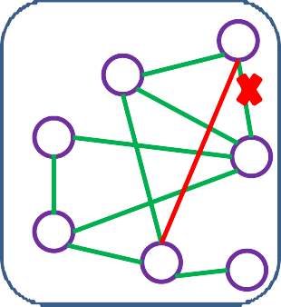
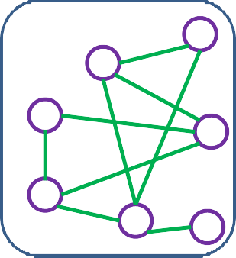

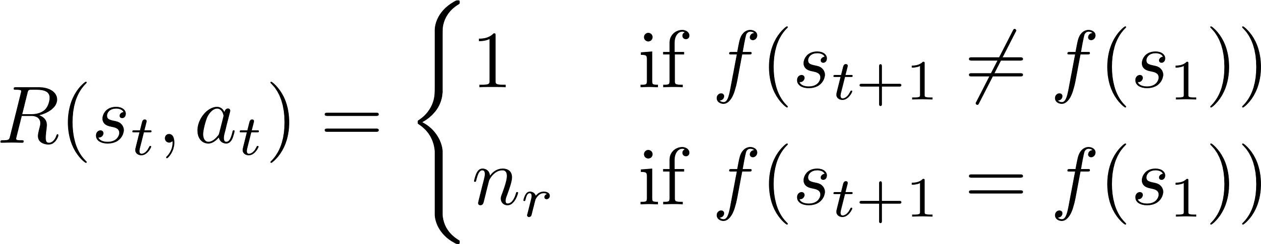

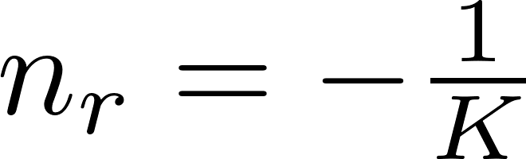
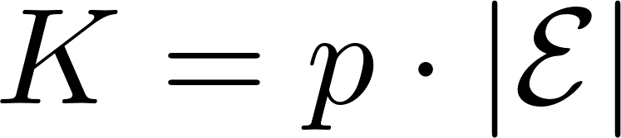
通过Rewiring操作进行图对抗攻击
s_{t} v₂ v₁
^{s}t+1 ^{s}t+2
…
v₃
状态空间
所有中间图
初始状态 S₁ = G
奖励
行为空间
所有符合要求的rewiring操作
第t个行为: a_{t}
终止条件
攻击者成功了，获得达到了预定好的预算
Notes:
$R(s_t, a_t) =
\begin{cases}
1 &\text{if}~f(s_{t+1} \ne f(s_1)) \\
n_r &\text{if}~f(s_{t+1} = f(s_1))
\end{cases} $
$n_r = - \frac1K$
$K = p \cdot |\mathcal{E}|$

Slide 108
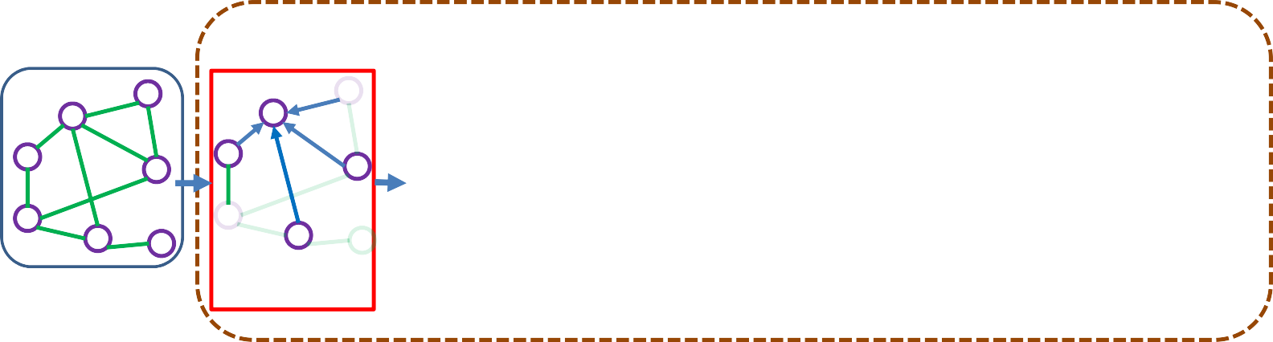






通过强化学习来训练攻击者
Black-box GNN
ƒ_{GCN}(G|8_{GCN})
ƒ(s₁)
ƒ(s_{t})
ƒ(s_{t+1})
R(a_{t}, s_{t})
R(a_{t+1}, s_{t+1})
Attacker
5
f
s_{t}
Policy Network
p(a_{t}|s_{t})
a_{t}
X
^{s}t+1
GCN
Node Edge
Emb Emb
p_{edge}(⋅ |s_{t})
p_{fir}(⋅ |e_{t}, s_{t})
p_{生i}(⋅ |r_{fir}, e_{t}, s_{t})
利用hierarchical policy networks来建模攻击者的决策过程

Slide 109
目录
图神经网络的鲁棒性
图对抗攻击
白盒攻击
灰盒攻击
黑盒攻击
图对抗防御
对抗训练
图净化
图结构学习
图注意力机制

Slide 110

图注意力机制
对每条边学习注意力机制
希望对被攻击的边或节点学习较小的注意力
减少被攻击的边或节点带来的不良影响
5
6
4
7
1
3
2
8

Slide 111






RGCN
利用高斯分布来建模节点表示
1
(1)
(l)
1
5
6
^{M}N(i) ^{= Σ}
j∈N(i)
(M_{j} ⊙ a_{j})
4
7
^{D}ii^{D}jj
1
3
2
8
a⁽¹⁾ = exp(−yo⁽¹⁾)
j j
被攻击过的节点有较高的方差
Notes:
$h_i^{(l)} \sim N(\mu_i^{(l)}, diag (\sigma_i^{(l)}))$
$h_{N(i)}^{(l)} = \sum_{j \in N(i)} \frac 1 {\sqrt{ \tilde{D}_{ii} \tilde{D}_{jj} }} (h_j^{(l)} \odot \alpha_j^l)$
$\alpha_j^{(l)} = \text{exp} (-\gamma \sigma_j^{(l)})$

Slide 112


PA-GNN
5
6
4
7
注意力分数
1
3
2
8
能力迁移
找一些
增大没有被攻击的边的分
减小被攻击的边的分数
在有指导的
故意进行扰动
“被扰动”的图
知道哪些边被扰动
干净的，而又与之类似的图
情况下学习
注意力分数
Notes:
\begin{equation}
F_i^\prime = \sum_{v_j \in \mathcal{N} (v_i) \cup \{ v_i \}} \alpha_{ij} F_j \Theta
\nonumber
\end{equation}

Slide 113










PA-GNN

